Slide 1
공강 시간 교집합 찾기 서비스
'Teum (틈)' 개념설계 및 구현 계획
CONCEPTUAL DESIGN REPORT
개념설계 보고서 발표
대학생 팀 프로젝트 및 스터디 모임의 효율적인 일정 조율을 위한 시간표 데이터 기반 웹 서비스
한규진 60212582
송하성 60245214
이다인 60235220
전기헌 60222138
현고은 60251851

Slide 2
목차 (Contents)
TABLE OF CONTENTS
01
서론 및 프로젝트 개요
02
아이디어 창출 및 평가
03
시스템 아키텍처 및 데이터 설계
04 핵심 알고리즘 및 UX 제어
05 개발 로드맵 및 검증 계획

Slide 3
프로젝트 배경 및 문제 정의
INTRODUCTION
기존 일정 조율 방식의 페인포인트
수작업 대조: 단체방 시간표 캡처 공유 및 눈 대조 방식
이중 입력: When2meet 등 기존 도구의 일일이 재입력 번거로움
정보 누락 및 지연: 고질적인 일정 충돌 및 의사소통 지연
'Teum'이 제시하는 새로운 대안
데이터 재활용: 기존 시간표 가져오기/수기 입력 보완 알고리즘 매칭: 비트 연산 기반 최적 시간 교집합 즉시 추출 원스톱 조율: 시간 추출부터 최종 확정 및 공유까지 일관 제공

Slide 4



개발 목표 및 기대 효과
GOALS & VALUE
시간 단축
수십 분 이상 소요되던 모임 시간 조율 과정을 자동 매칭 알고리즘을 통해 단 수 초 내로 단축
확장성 확보
모임 인원이 증가해도 안정적인 연산 성능을 보장하는 설계를 통해 대규모 사용자 확장 기반 마련
사용자 편의성
직관적인 컬러맵 시각화 및 투표/메모 기능 지원으로 의사결정 스트레스 해소

Slide 5
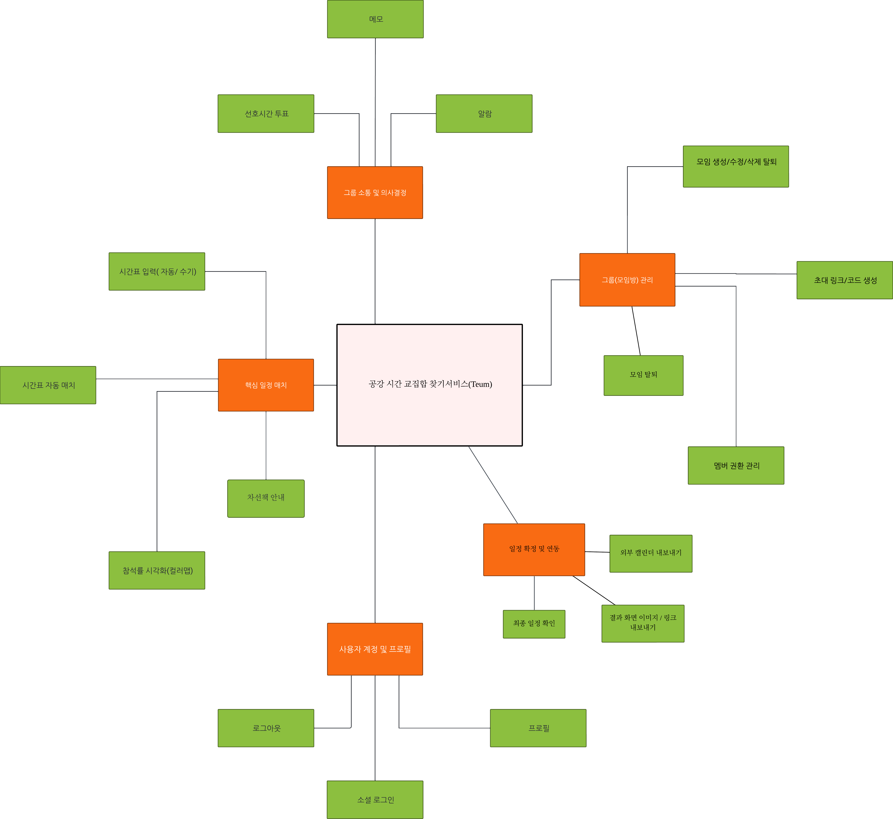
아이디어 창출 및 5대 영역 구조화
IDEA GENERATION
1. 사용자 계정 및 프로필
-로그인
-로그아웃
-프로필

Slide 6
아이디어 창출 및 5대 영역 구조화
IDEA GENERATION
2. 핵심 일정 매치
-시간표 입력
-시간표 자동매치
-참석률 시각화
-차선책 안내

Slide 7
아이디어 창출 및 5대 영역 구조화
IDEA GENERATION
3. 그룹 소통 & 의사결정
-선호시간
-메모
-알림

Slide 8
아이디어 창출 및 5대 영역 구조화
IDEA GENERATION
4.그룹관리
-모임생성/수정/삭제
-초대 링크/코드 생성
-모임 탈퇴

Slide 9
아이디어 창출 및 5대 영역 구조화
IDEA GENERATION
5.일정 확정 및 연동
-최종 일정 확정
-외부 캘린더 내보내기
-결과 화면 이미지 링크 공유

Slide 10
아이디어 다듬기: 우선순위 평가 기준
EVALUATION CRITERIA
1 사용자 요구사항 충족도
수작업 비교 및 이중 입력의 번거로움을 얼마나 근본적으로 해소하고 직관적 편의성을 제공하는가
2 현실적 구현 가능성
5명의 팀원이 한 학기(12주) 내 MVP 모델로 개발 가능한 난이도인가
3 서비스 경쟁력
기존 유사 앱 대비 흥미를 유발하고 차별화된 독자적 경쟁력을 확보할 수 있는가

Slide 11
아이디어 다듬기: 우선순위 평가 기준
EVALUATION CRITERIA
각 기준의 점수 범위는 1~5이며 점수가 커질수록 그 기준을 매우 만족한다는 의미를 나타낸다.
사용자 요구사항과의 연관성이 낮고, 구현 효과 및 경쟁력이 매우 낮은 기능
1점
사용자 편의성 향상에 일부 도움이 되지만, 핵심 기능과의 연관성 및 경쟁력이 낮은 기능
2점
일정 확정 및 공유 과정에 필요한 기본적인 기능으로, 적절한 사용자 편의성과 구현 가능성을 갖춘 기능
3점
사용자의 일정 관리 편의성을 크게 향상시키며, 구현 가능성과 서비스 경쟁력이 높은 기능
4점
일정 조율 서비스의 목적 달성에 필수적이며, 사용자 요구사항 충족도와 구현 가능성, 경쟁력이 매우 높은 핵심 기능
5점

Slide 12
아이디어 우선순위 정량 평가 결과
PRIORITY RESULT
사용자 계정 및 프로필-우선순위 결과
영역 | 아이디어명 | 우선순위 | 사용자 요구사항 충족도 | 현실적 구현 가능성 | 경쟁력 | 합산
사용자 계정 및 프로필 | 로그인 | 2 | 4 | 5 | 3 | 12
 | 로그아웃 | 3 | 4 | 5 | 3 | 12
 | 프로필 | 1 | 4 | 5 | 4 | 13

Slide 13
아이디어 우선순위 정량 평가 결과
PRIORITY RESULT
핵심 일정 매치-우선순위 결과
영역 | 아이디어명 | 우선순위 | 사용자 요구사항 충족도 | 현실적 구현 가능성 | 경쟁력 | 합산
핵심 일정 매치 | 시간표 입력 | 1 | 5 | 5 | 4 | 14
 | 시간표 자동 매치4 | 3 | 5 | 3 | 5 | 13
 | 참석률 시각화 | 4 | 4 | 5 | 1 | 10
 | 차선책 안내 | 2 | 5 | 4 | 5 | 11

Slide 14
아이디어 우선순위 정량 평가 결과
PRIORITY RESULT
그룹 소통 및 의사결정-우선순위 결과
영역 | 아이디어명 | 우선순위 | 사용자 요구사항 충족도 | 현실적 구현 가능성 | 경쟁력 | 합산
그룹 소통 및 의사결정 | 선호 시간 | 1 | 3 | 4 | 4 | 11
 | 메모 | 2 | 3 | 4 | 2 | 9
 | 알림 | 3 | 3 | 3 | 2 | 8

Slide 15
아이디어 우선순위 정량 평가 결과
PRIORITY RESULT
그룹관리-우선순위 결과
영역 | 아이디어명 | 우선순위 | 사용자 요구사항 충족도 | 현실적 구현 가능성 | 경쟁력 | 합산
그룹 관리 | 모임 생성/수정/삭제 | 1 | 5 | 5 | 3 | 13
 | 초대 링크/코드 생성 | 2 | 5 | 5 | 3 | 13
 | 모임 탈퇴 | 3 | 3 | 5 | 3 | 11

Slide 16
아이디어 최종 선택 (팀원 투표 결과)
FINAL SELECTION
1
    투표 방식
    -각 팀원에게 총 20표를 부여하며 팀원은 주어진 투표수를 사용하여 선호하는 아이디어를 선택
    -투표수를 다수의 아이디어에 최대 2표까지 분배할 수 있음.
2
    투표 결과
      -각 아이디어는 팀원들의 투표를 통해 선정
      -아이디어 다듬기를 통해 측정한 아이디어 우선순위 또한 고려할 수 있도록 투표 결과에 명시하였다.

Slide 17
아이디어 최종 선택 (팀원 투표 결과)
FINAL SELECTION
사용자 계정 및 프로필 팀원 투표결과 +우선순위 -> 최종선택
아이디어명 | 투표 |  |  |  |  | 투표 결과 | 우선순위 | 최종선택
 | 한규진 | 송하성 | 전기헌 | 이다인 | 현고은
소셜로그인 | 1 | 1 | 2 | 2 | 1 | 7 | 2 | o
로그아웃 | 1 | 1 | 1 | 1 | 1 | 5 | 3 | o
프로필 | 2 | 2 | 2 | 2 | 2 | 10 | 1 | o

Slide 18
아이디어 최종 선택 (팀원 투표 결과)
FINAL SELECTION
핵심 일정 매치-팀원 투표결과 +우선순위 -> 최종선택
아이디어명 | 투표 |  |  |  |  | 투표 결과 | 우선순위 | 최종선택
 | 한규진 | 송하성 | 전기헌 | 이다인 | 현고은
시간표 입력 | 2 | 2 | 2 | 2 | 2 | 10 | 1 | o
시간표 자동매치 | 2 | 1 | 2 | 1 | 2 | 8 | 3 | o
참석률 시각화 | 1 | 1 | 1 | 2 | 2 | 7 | 4 | o
차선책 안내 | 1 | 2 | 1 | 1 | 1 | 6 | 2 | o

Slide 19
아이디어 최종 선택 (팀원 투표 결과)
FINAL SELECTION
그룹 소통 및 의사결정-팀원 투표결과 +우선순위 -> 최종선택
아이디어명 | 투표 |  |  |  |  | 투표 결과 | 우선순위 | 최종선택
 | 한규진 | 송하성 | 전기헌 | 이다인 | 현고은
선호시간 투표 | - | 1 | 1 | 1 | 1 | 4 | 1 | o
메모 | 1 | 1 | - | 1 | - | 3 | 2 | o
알림 | 1 | 1 | - | - | 1 | 3 | 3 | o

Slide 20
아이디어 최종 선택 (팀원 투표 결과)
FINAL SELECTION
그룹 관리-팀원 투표결과 +우선순위 -> 최종선택
아이디어명 | 투표 |  |  |  |  | 투표 결과 | 우선순위 | 최종선택
 | 한규진 | 송하성 | 전기헌 | 이다인 | 현고은
모임 생성/수정/삭제 | 2 | 2 | 2 | 1 | 2 | 9 | 1 | o
초대 링크/코드 생성 | 2 | 1 | 2 | 1 | 1 | 7 | 2 | o
모임 탈퇴 | 1 | 1 | 1 | 1 | 1 | 5 | 3 | o

Slide 21
아이디어 최종 선택 (팀원 투표 결과)
FINAL SELECTION
일정 확정 및 연동-팀원 투표결과 +우선순위 -> 최종선택
아이디어명 | 투표 |  |  |  |  | 투표 결과 | 우선순위 | 최종선택
 | 한규진 | 송하성 | 전기헌 | 이다인 | 현고은
최종 일정 확정 | 1 | 2 | 1 | 1 | 1 | 6 | 1 | o
외부 캘린더로 내보내기 | 1 | - | 1 | 1 | 1 | 4 | 3 | o
결과 화면 이미지/ 링크 공유 | 1 | 1 | 1 | 2 | 1 | 6 | 2 | o

Slide 22

아이디어 최종 선택
FINAL SELECTION
      선정된 아이디어
      -소셜 로그인
      -로그아웃
      -프로필(시간표 저장용)
      -시간표 입력 (자동/수기)
      -시간표 자동 매칭
      -참석률 시각화(컬러맵)
      -차선책 안내
      -선호 시간 투표
      -메모
      -알림
      -모임 생성/수정/삭제
      -초대 링크/코드 생성
      -모임 탈퇴
      -최종 일정 확정
      -외부 캘린더로 내보내기
      -결과 화면 이미지/링크 공유
선정된 아이디어
-위 목록은 서비스 전체의 기능 구상
- 이번 학기 구현 범위와 향후 확장 범위를 구분하여 적용할 예정
-선호 시간 투표와 세부 멤버 권한 설정은 설계까지만 수행할 예정
-차선책 안내·알림·외부 캘린더 내보내기는 향후 확장 기능
- 그 외 기능과 모임 운영에 필요한 관리자·일반 멤버의 기본 권한
구분은 이번 학기에 구현

Slide 23
DIFFICULTY ANALYSIS
기능 설계 및 구현 난이도 분석
기능 / 부품 | 구현 및 계획 사항 | 설계 난이도 | 구현 난이도
소셜 로그인 | [구현]카카오 또는 네이버 등의 소셜 로그인 기능을 제공해야 한다. | 중 | 중
로그아웃 | [구현]사용자가 현재 계정에서 로그아웃할 수 있어야 한다. | 하 | 하
프로필 | [구현]사용자가 자신의 프로필 정보를 확인하고 수정할 수 있어야 한다. | 하 | 하
시간표 입력(자동/수기) | [구현]사용자가 시간표를 가져오고 직접 수정할 수 있어야 한다. | 중 | 중
시간표 자동 매칭 | [구현]각 사용자가 입력한 시간표를 기반으로 가능한 시간을 자동으로 매칭해야 한다. | 상 | 상
참석률 시각화 | [구현]모임 구성원의 시간표와 가능한 시간을 시각적으로 확인할 수 있어야 한다. | 중 | 중
차선책 안내 | [향후]전원 참석 가능한 시간이 없을 때 대체 가능한 차선책을 안내해야 한다. | 중 | 중
선호 시간 투표 | [설계]모임 구성원이 원하는 시간을 선택하여 선호 시간에 투표할 수 있어야 한다. | 중 | 중
메모 | [구현]사용자가 모임과 관련된 메모를 작성하고 확인할 수 있어야 한다. | 하 | 하
알림 | [향후]일정 및 모임과 관련된 알림 기능을 제공해야 한다. | 중 | 상
최종 일정 확정 및 조회 | [구현]모임 구성원들의 의견을 반영하여 관리자가 결정한 최종 일정을 모두가 확인할 수 있어야 한다. | 하 | 중

Slide 24
DIFFICULTY ANALYSIS
기능 설계 및 구현 난이도 분석
기능 / 부품 | 구현 및 계획 사항 | 설계 난이도 | 구현 난이도
모임 생성/수정/삭제 | [구현]사용자가 모임을 생성하고, 관리자는 생성된 모임의 정보를 수정하거나 삭제할 수 있어야 한다. | 중 | 중
초대 링크/코드 생성 | [구현]다른 사용자를 모임에 초대할 수 있도록 초대 링크 또는 초대 코드를 생성해야 한다. | 중 | 중
멤버 권한 관리 | [설계]모임 관리자에게 멤버별 권한을 설정하고 관리할 수 있는 기능을 제공해야 한다. | 중 | 상
모임 탈퇴 | [구현] 사용자가 참여 중인 모임에서 탈퇴할 수 있어야 한다. | 하 | 하
최종 일정 확정 및 조회 | [구현]모임 구성원들의 의견을 반영하여 관리자가 결정한 최종 일정을 모두가 확인할 수 있어야 한다. | 하 | 중
외부 캘린더 내보내기 | [향후]확정된 일정을 외부 캘린더로 내보낼 수 있어야 한다. | 중 | 상

Slide 25


시스템 구성 및 데이터 관리
SYSTEM ARCHITECTURE
클라이언트 (UI)
시간표 입력/수정 인터페이스 모임 관리 및 매칭 시각화 화면
서버 (Business Logic)
사용자 인증, 데이터 검증 시간표 비트 매칭 & 권한 확인
데이터베이스 (Storage)
사용자 계정, 개별 시간표 모임 정보, 구성원, 확정 일정

Slide 26
시간표 입력 및 데이터 파싱
DATA PROCESSING
CSV 데이터 파싱 (우선 검토)
필수 추출 항목: 요일, 시작 시각, 종료 시각
유효성 검사: 항목 누락, 시간 역전 오류 자동 감지
미입력 예외: 미입력자는 '전원 가능' 처리 금지 및 '미입력' 표시
수기 수정 & 개인 일정
개인 일정 반영: 강의 외 개인 약속/불가 시간 추가 지원 직관적 UI: 드래그 또는 터치 기반 슬롯 활성화 재활용성: 사용자 계정에 저장하여 타 모임에서 재사용

Slide 27
공통 참석 가능 시간 탐색 알고리즘
MATCHING ALGORITHM
시간 슬롯 비트 변환
일정 시간을 고정 단위 슬롯으로 분할, 참석 가능(1), 불가능(0) 비트열 생성
1
여유 시간 오프셋 반영 & 비트 AND 연산
이동 여유 시간을 반영한 후 구성원 비트열에 Bitwise AND 연산 수행
2
최소 회의 시간 필터링 & 후보 추천
연속 1의 길이가 최소 회의 시간 이상인 구간만 최종 모임 후보로 제공
3

Slide 28
결과 시각화 및 모임 권한 제어
UX & GROUP CONTROLS
참석률 시각화 (컬러맵)
참석 가능 인원수에 따라 시간표 셀 색상의 농도를 달리 표현. 전원 참석 가능 시간과 차선책 구간을 한눈에 식별.
관리자 vs 멤버 권한 분리
방장 (관리자): 모임 정보 수정/삭제, 최종 일정 확정 일반 멤버: 초대 코드로 참여, 시간표 수정, 탈퇴 예외 처리: 방장 탈퇴 시 권한 위임 절차 수행

Slide 29
12주 개발 로드맵 및 역할 분담
PROJECT SCHEDULE
1~4주차 설계 & 구조화
요구사항 확정, 화면 흐름도 및 데이터베이스 구조 설계, 알고리즘 모델링
5~7주차
핵심 기능 구현
시간표 파싱 및 수기 입력, 비트 매칭 알고리즘 구현, 소셜 로그인 연동
8~9주차 통합 & 시각화
참석률 컬러맵 시각화, 모임 메모 및 결과 공유 기능 통합
10~12주차
검증 & 최종 시연
성능 및 예외 케이스 검증, 버그 수정, 최종 시제품 발표 준비

Slide 30
시스템 검증 및 완료 기준
VALIDATION PLAN
알고리즘 및 성능 검증
알고리즘 검증: 전원 참석, 공통 시간 없음, 미입력자 포함 등 테스트케이스 검증
예외 처리 및 최종 완료 기준
예외 케이스: 파일 형식 오류, 중복 가입, 권한 없는 일정 변경 시도 차단
완료 기준: 로그인부터 일정 확정 및 공유까지의 E2E 시연 성공
성능 평가: 인원수 증가에 따른 핵심 연산 시간 및 UI 응답 시간 측정

Slide 31
'Teum (틈)' 서비스 개념설계 발표
SUMMARY
경청해 주셔서 감사합니다 (Q&A)

